Slide 1
ES SearchUI项目汇报
Attivio SearchUI用的多了，要不换换口味？隆重推出ES SearchUI项目
2020年12月

Slide 2
目录
一：ES SearchUI项目由来
二：ES SearchUI项目介绍
二：Attivio SearchUI与 ES SearchUI对比
三：ES SearchUI功能展示
四：ES SearchUI项目进展和后续计划及所需资源

Slide 3
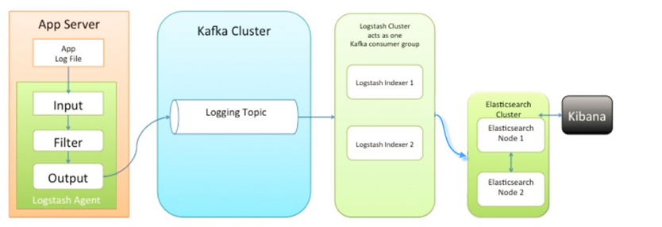
ES SearchUI项目由来
由于咱们公司有将非结构化数据结构化同时提供搜索业务的需求，之前是通过attivio来处理结构化，attivio searchui提供搜索业务，
但随着业务量的增加，和日常使用，大家渐渐发现一些问题：
1）attivio安装复杂
2）结构化的内容存在丢失数据的现象
3）维护成本相对较高
4）改造成本相对较高
5）工具本身也是收费的，且费用不小
.
.
.
基于以上问题的替代方案是基于ELK的ES SearchUI项目应运而生，它主要解决如下问题
1）成本可控：基于结构化需求，搜索引擎需求替代方案无论在研发或者改造的费用远小于原本购买attivio的产品
2）灵活性更强：项目采用热门技术（ElasticSearch,Logstash,Kafka），资料丰富，无论改造或者定制化功能都会变得相对简单容易，更能满足用户需求
3）原来attivio searchui 在项目中用到的功能，ES SearchUI都能实现，效果还会更好，更稳定
4）最新架构，丢数据不存在的
（支持的市面上所有数据源：pdf、docx、json、xml、数据库等等）

Slide 4
ES SearchUI 项目介绍
背景知识：
ELK是三个开源软件的缩写，分别表示：Elasticsearch , Logstash, Kibana , 它们都是开源软件。
Elasticsearch是个开源分布式搜索引擎，提供搜集、分析、存储数据三大功能。
它的特点有：分布式，零配置，自动发现，索引自动分片，索引副本机制，restful风格接口，
多数据源，自动搜索负载等。
https://www.elastic.co/cn/elasticsearch/
http://note.youdao.com/noteshare?id=5e62cae980bd5f5658068805a4bacb63&sub=WEBe673190fe9380ff113f6ad0122ce6034
Logstash 主要是用来日志的搜集、分析、过滤日志的工具，
支持大量的数据获取方式。一般工作方式为c/s架构，client端安装在需要收集日志的主机上，
server端负责将收到的各节点日志进行过滤、修改等操作在一并发往elasticsearch上去。
Kibana 也是一个开源和免费的工具，Kibana可以为 Logstash 和 ElasticSearch 提供的日志分析友好的
Web 界面，可以帮助汇总、分析和搜索重要数据日志。
正式介绍：
ES SearchUI基于ELK做了些定制化的改造，其中核心是使用了ElasticSearch担任搜索引擎存放结构化好的医疗数据；logstash来提取数据（非结构化数据、结构化数据的医疗数据，可能来自数据库、pdf、docx、txt等）对于这个部分我做了很定制化处理和难点攻克现已基本满足结构化医院数据业务，其中几点优秀特性值得一说：可实时处理数据、超灵活处理数据能力；Kibana再对建立好的索引库做很多可视化的操作，基于其中Discover模块我们提供ES SearchUI搜索页面给到终端用户，使其专注于搜索业务同时提供许多定制化功能比如：Export、Download等

Slide 5
Attivio SearchUI与 ES SearchUI对比
参考对于“Attivio SearchUI与ES SearchUI对照.xlsx”

Slide 6
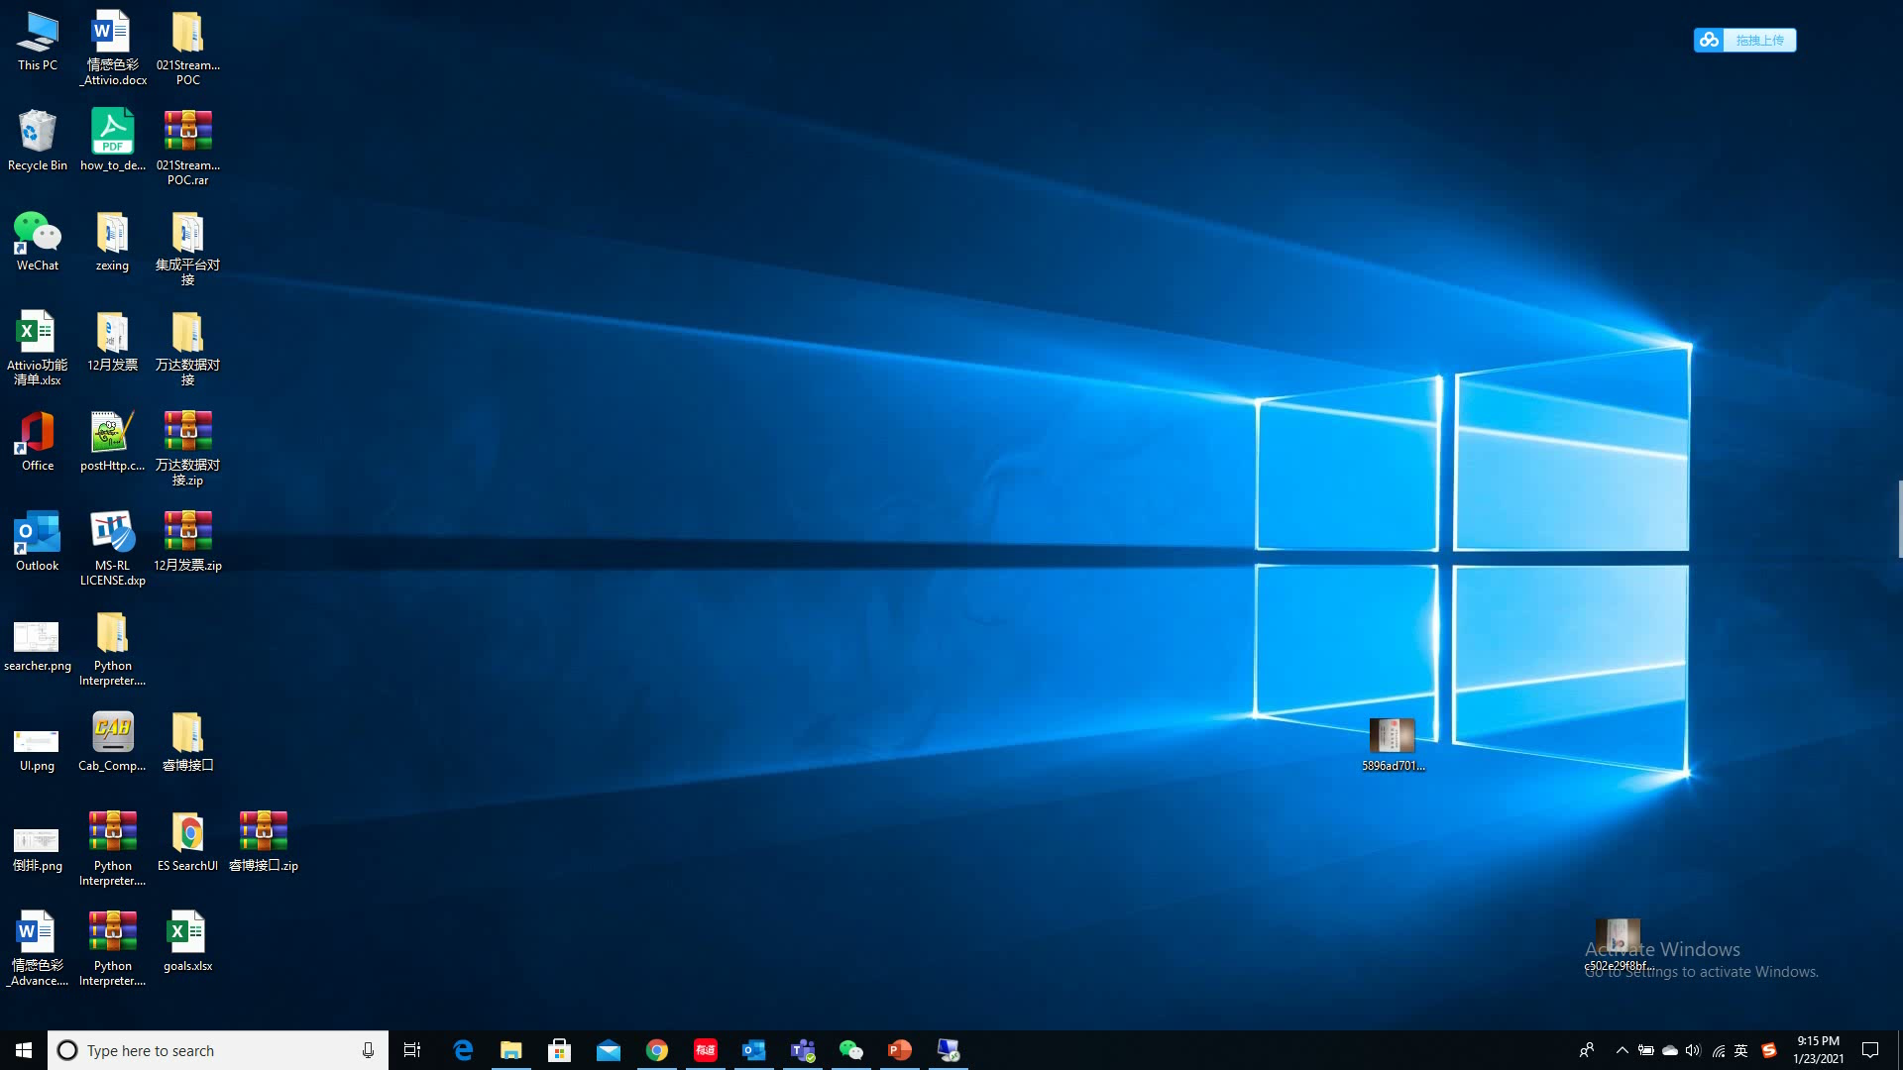
ES SearchUI演示
初版版本已经改造研发完成，测试环境如下：
http://47.103.64.41:5601/app/discover#/
开始演示

Slide 7
ES SearchUI项目进展和项目计划
项目进展：
1）基础版本测试环境搭建完成
2）架构体系V1.0结束
3）ELK针对现有业务技术排雷一遍
4）ES 查询语法整理完毕
2）前端UI设计稿V1.0结束（新项目 摹客）
未来计划：
https://perkinelmer.atlassian.net/jira/software/projects/ES/boards/361/roadmap?selectedIssue=ES-3

Slide 8
所需资源
1：开发工程师
前端开发*1
Java开发*1
2：其他资源（2021年budget:1万）
书籍资料
视频资料

Slide 9
我将一些资料共享在这里，对大家有所帮助，其中有很多自己总结的宝贵经验，希望对大家有所帮助
Grok语法 http://note.youdao.com/noteshare?id=e379c0a3fb4b391c82272f6b1d8c207c&sub=30AF5FDA260F4A75ABAEB7BAA1BDCB78
Logstash几点关键功能实现 http://note.youdao.com/noteshare?id=20253e8eb10779049053f3791b32ddc8&sub=D3C798BFBF2044958064161A69C3FC18
ELK官网
https://www.elastic.co/cn/elasticsearch/
ES 查询语法
http://note.youdao.com/noteshare?id=381cec572dff8b954fb8e6cc3823220c&sub=0C351DF64C9445CE992B9DE852E4096D

Slide 10
谢谢大家

